Slide 1
1
ИТОГОВОЕ СОБЕСЕДОВАНИЕ
ПО РУССКОМУ ЯЗЫКУ
2024-2025
УЧЕБНЫЙ ГОД

Slide 2
2
Приказ Министерства просвещения Российской Федерации и Федеральной службы по надзору в сфере образования и науки от 04 апреля 2023 № 233/551 «Об утверждении
Порядка проведения государственной итоговой аттестации по образовательным программам основного общего
образования»

Slide 3
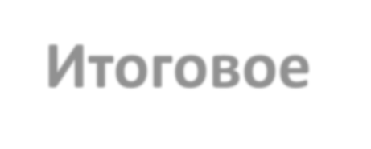
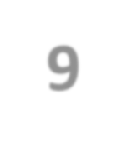
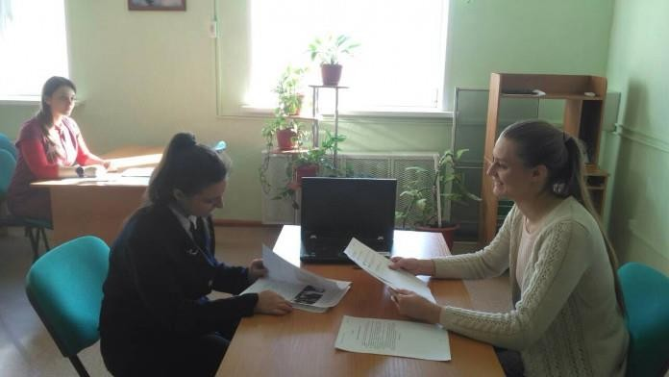
3
Итоговое собеседование по русскому языку проводится для обучающихся 9 классов и является условием допуска к государственной итоговой
аттестации по образовательным программам основного общего образования (ГИА-9).

Slide 4
4
Заявление подаётся не позднее чем за две недели до проведения итогового собеседования по русскому языку (в 2024/25 учебном году до 29 января)

Slide 5
5
Дата:
12 февраля 2025 г. (среда)
Место проведения:
МОУ СОШ №22 г. Тверь, Смоленский переулок, д.10
Время начала:
9:00
Для участников с ОВЗ, участников детей-
инвалидов и инвалидов продолжительность
увеличивается на
Продолжительность проведения итогового собеседования одним участником составляет
15
минут
30
минут

Slide 6
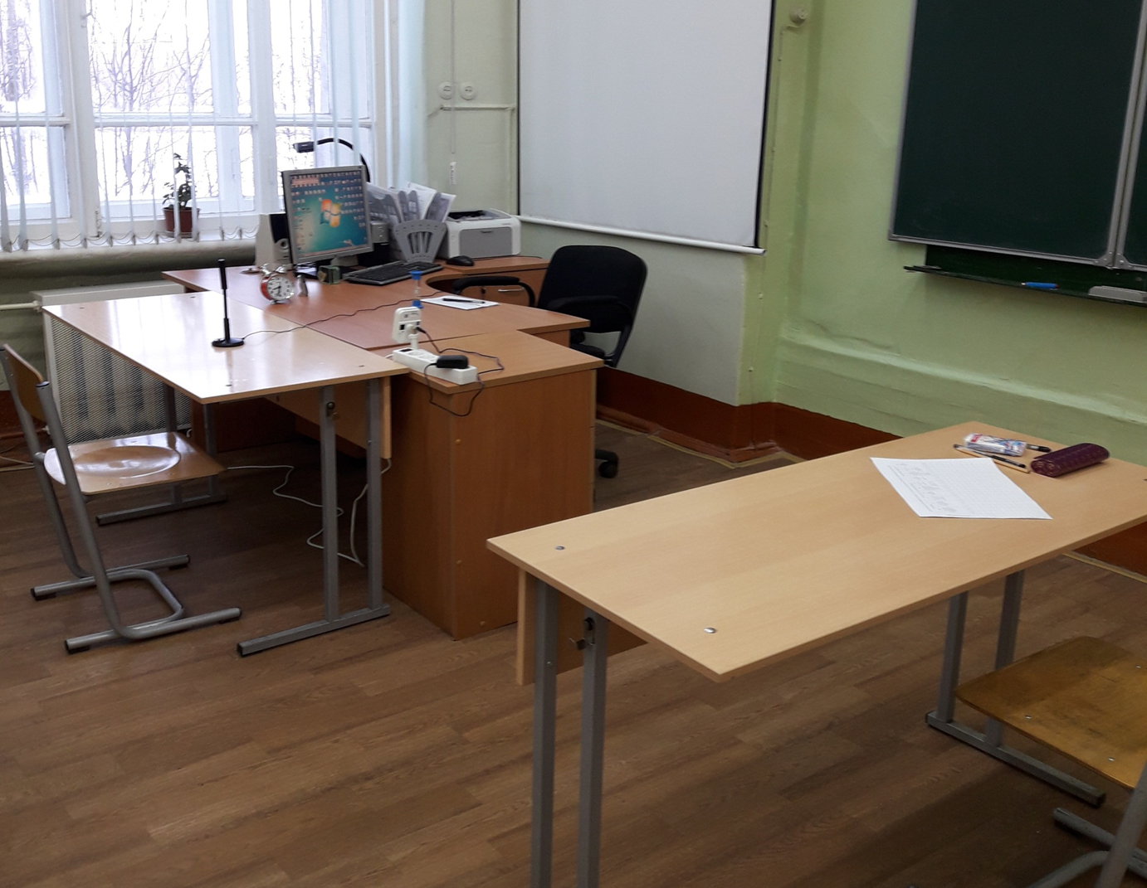
Итоговое собеседование
6

Slide 7
Итоговое собеседование
7
участник ИС входит в аудиторию;
учитель-собеседник проверяет данные документа, удостоверяющего личность;
учитель-эксперт вносит в ведомость учета проведения ИС в аудитории данные участника (ФИО, класс, данные документа, удостоверяющего личность);
учитель-собеседник выдает участнику итогового собеседования КИМ;
учащийся проговаривает в средство аудиозаписи свою фамилию, имя, отчество, номер варианта, перед ответом на каждое задание произносит номер задания;
учитель-собеседник фиксирует время начала ответа и время окончания ответа каждого участника итогового собеседования;
учитель-собеседник фиксирует время окончания ответа участника итогового собеседования.

Slide 8
Итоговое собеседование
8
Итоговое собеседование по русскому языку за курс основной школы включает 4 задания с развёрнутым ответом:
Задание 1 – чтение вслух текста научно-публицистического стиля.
Время на подготовку – 2 минуты;
Время ответа – до 2 минут.
Задание 2 – пересказ текста с привлечением доп. информации.
Время на подготовку – 2 минуты;
Время ответа – до 3 минут.
Задание 3 – тематическое монологическое высказывание.
Время на подготовку – 1 минута;
Время ответа – до 3 минут.
Задание 4 – участие в диалоге.
Время ответа – до 3 минут.
Итого: 15 – 16 минут

Slide 9
Итоговое собеседование
9
1. Прочитать вслух текст объёмом примерно 200 слов. Важно правильно произносить слова, читать в подходящем по смыслу темпе и менять интонацию в соответствии со знаками препинания.
Время на подготовку -2 минуты
Время на ответ – до 2 минут

Slide 10
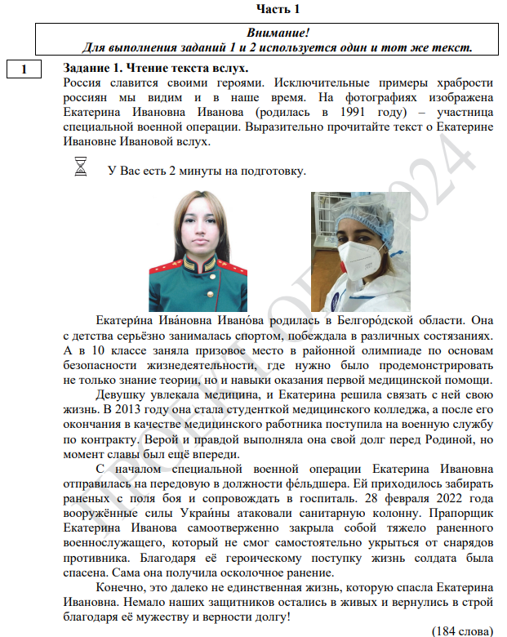
Итоговое собеседование
10

Slide 11
Итоговое собеседование
11
2. Подробно пересказать только что прочитанный текст и к месту употребить предложенную экзаменатором цитату.
Время на подготовку -2 минуты
Время на ответ – до 3 минуты

Slide 12
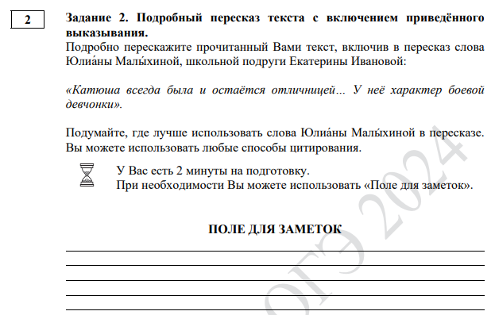
Итоговое собеседование
12

Slide 13
Итоговое собеседование
13
3. Монолог на одну из тем по выбору ученика: описание изображения по плану, рассказ на основе личного опыта или рассуждение на поставленный вопрос.
Время на подготовку -1 минута
Время на ответ – до 3 минут

Slide 14
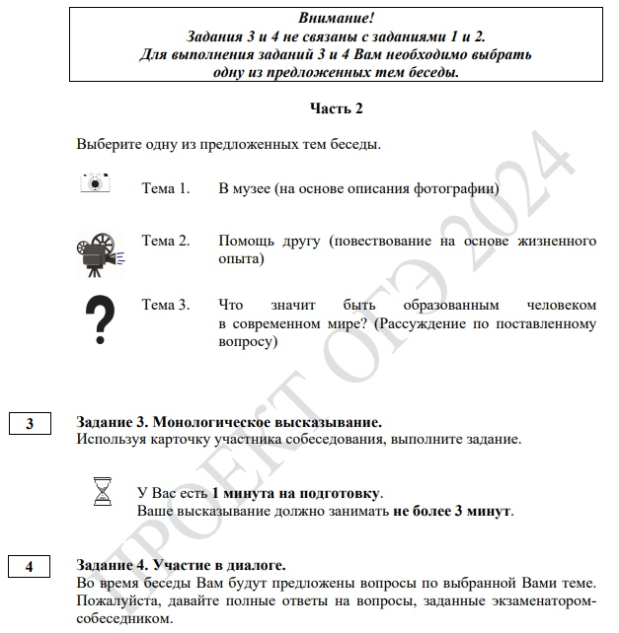
Итоговое собеседование
14

Slide 15
Итоговое собеседование
15

Slide 16
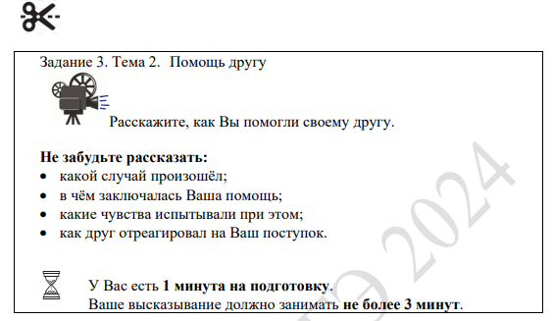
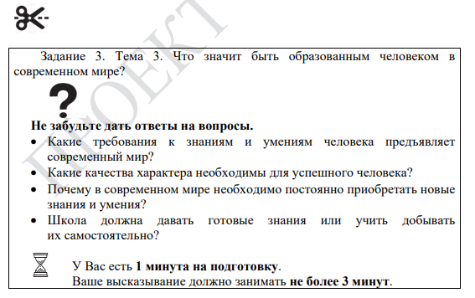
Итоговое собеседование
16

Slide 17
Итоговое собеседование
17
4. Поддержать диалог с экзаменатором
на выбранную тему
без дополнительной подготовки.
Требуется ответить на 3 вопроса, которые заготовлены у собеседника
Время на ответ – до 3 минут

Slide 18
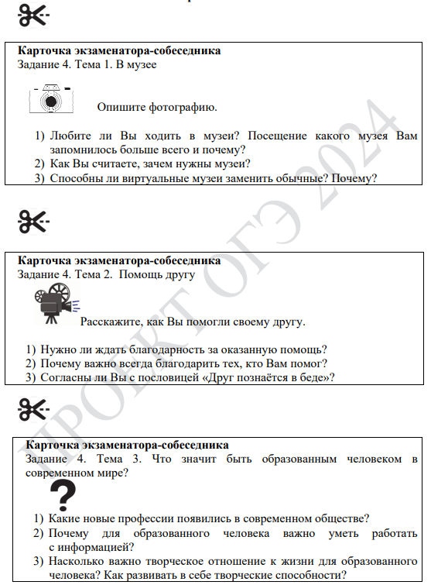
Итоговое собеседование
18

Slide 19
19
Проверка ответов участников осуществляется экспертами образовательной организации, и должна закончиться не
позднее чем через 5 календарных дней с даты проведения итогового собеседования
Результатом является
«зачёт» или «незачёт»

Slide 20
баллы
20
10 баллов
20
баллов
необходимо набрать, чтобы получить «зачет»
максимальное количество баллов за собеседование

Slide 21
Итоговое собеседование
21
Результат | Балл
Зачет | 10-20
Незачет | 0-9

Slide 22
22
Получившие «незачет»
Не явившиеся по уважительной причине, подтвержденные документально
Дополнительные
сроки
12 марта
21 апреля
Не завершившие по
уважительным причинам ,
подтвержденные документально

Slide 23
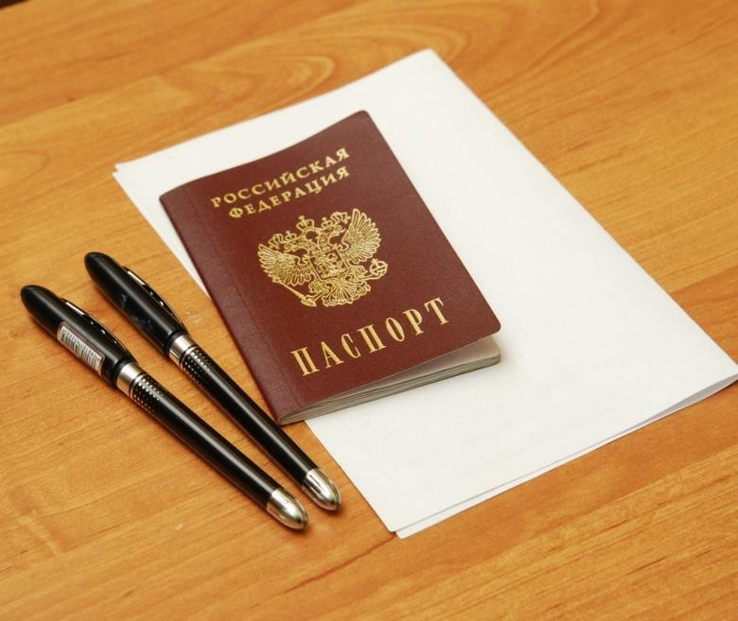
23
При себе иметь:
документ, удостоверяющий личность;
ручка;
лекарственные средства (при необходимости)
Иные личные вещи участники собеседования оставляют
в отведенном для этой цели кабинете.

Slide 24
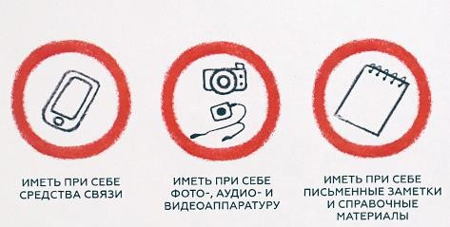
24
Во время проведения итогового собеседования участникам запрещено иметь при себе:
• средства связи, фото, аудио и видеоаппаратуру,
• справочные материалы,
письменные заметки и иные средства хранения и передачи информации.
Запрещено выносить из учебных кабинетов материалы итогового собеседования на бумажном или электронном носителях, фотографировать материалы итогового собеседования.
Также запрещается пользоваться текстами литературного материала (художественные произведения, дневники, мемуары, публицистика, другие литературные источники).

Slide 25
25
СПАСИБО ЗА ВНИМАНИЕ!

